Slide 1
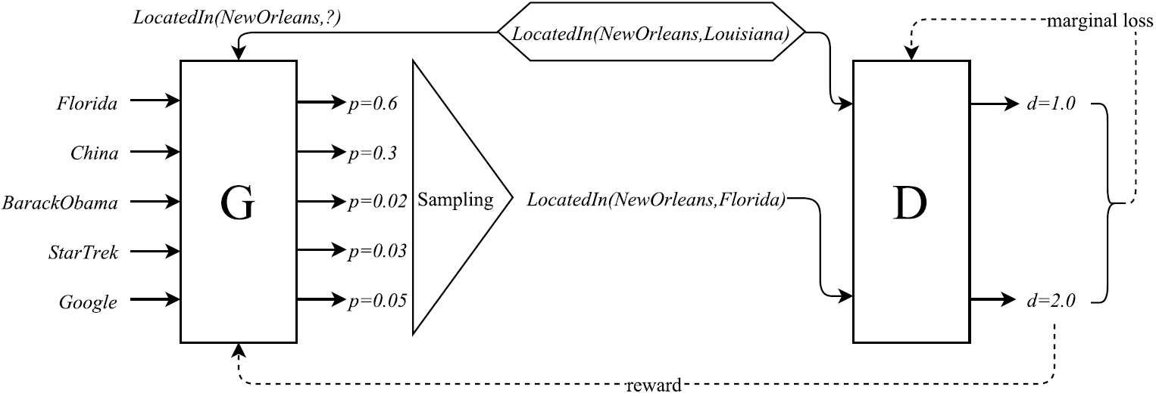
2
3
7
4
5
6
1
8

